Slide 1
Инновацион педагогик
технологиялары
Багъчасарай шеэри
1 умумтасиль мектебининъ
къырымтатар тили ве эдебияты оджасы
Джемилова Л. С.

Slide 2
Мектеп — бу устахане, мында келеджек несильнинъ фикири шекиллене, онынъ ичюн келеджекни эльден къачырмаджакъ олсанъ, оны къавий эльде тутмакъ керек
Барбюс А.

Slide 3
Земаневий талебе талап эте:
Иджадий чалышкъан оджаны;
Сербест фикир юрсеткен оджаны;
Янъы технологияларнен къуллангъан оджаны;
Озь тербие ве окъутув моделини чыкъаргъан оджаны

Slide 4
юксек коммуникатив изалы
мустакъиль фикирли
озь арекетине месулиет алып кете
фаалиетинде, арекетинде, инкишафында сербест сайлав чезе
маневий къыймет дюньясыны биле
Земаневий талебенинъ хусусиетлери
Озь анълавлы
Озь интизамлы
къарар къабул эте
Озюне сайгъылы

Slide 5
Ананевий парадигма
Талебе – окъутувнынъ объекти
Окъутувнынъ кетишаты – чокъ къаиделерни, терминлерни материалны эзберлемек
Окъув – даима афизанынъ, тасавурнынъ темрини
Земаневий парадигма
Талебе – окъутувнынъ объекти
Окъутувнынъ кетишаты: талебе озю бильгилерни тапа, ала
Талебе бильгилернинъ джемисинини дегиль де , бильгилернинъ системасыны къазана
Бильгилер
Оджа
Оджа
Бильгилер
Талебе
Талебе

Slide 6
Къуллангъан технологияларым:
Чалышкъан
меселелерим:
Талебелернинъ иджадий къабилиетининъ инкишафы.
Къырымтатар тили ве эдебияты дерслеринде интерактив технологияларнынъ къулланувы.
шахсиетке ёллангъан окъутув;
оюн;
интерактив;
информацион;

Slide 7
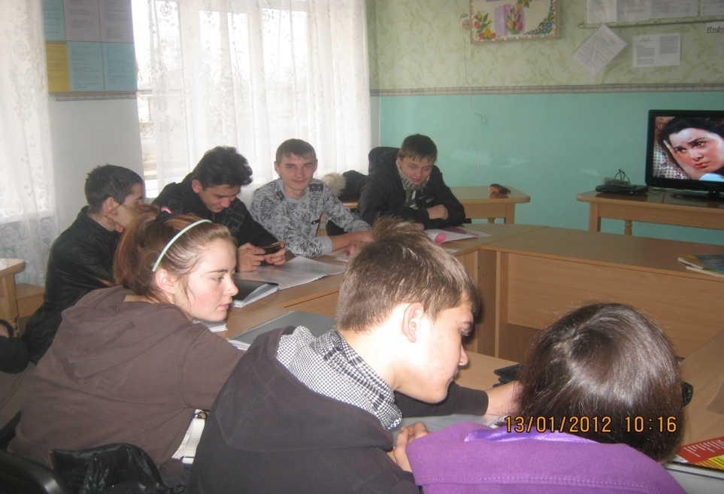
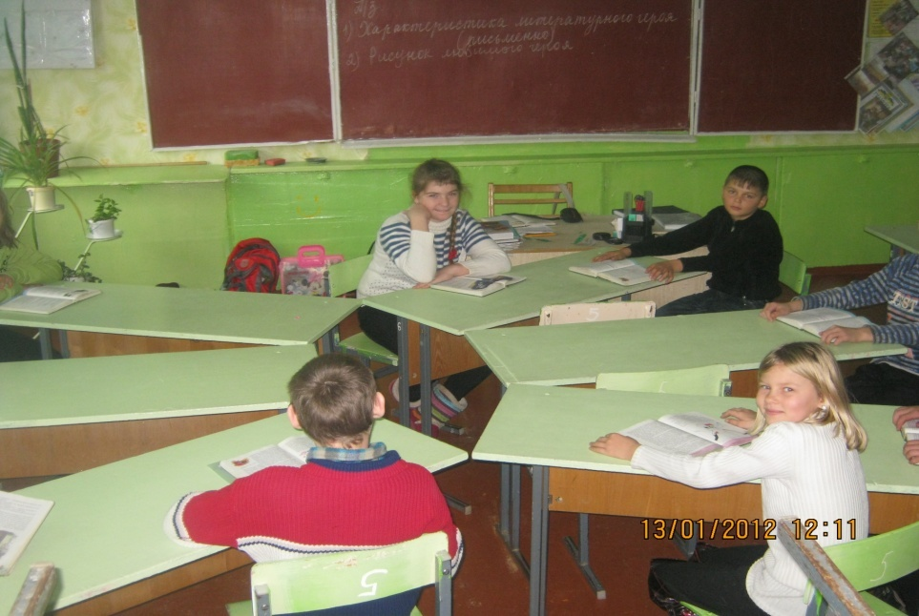
Интерактив технологиялар
Къар топачы
Аквариум
Браун арекети
Къарар тереги
Нокътаий назар ал
Окъутувда интерактив модельни къулланувы аят вазиетини лейхалавыны, оюннен файдаланувыны, проблемлерни бераберликте чезювини назарда тута.
Бир де бир иштиракчининъ буюклигини, я да бир де бир мефкюренинъ буюклигини истисна эте. Талебеге инсаний, демократик янашмагъа огрете. Бойле тешкилятында талебенинъ коллектив, бир - бирини толдургъан, бир биринен амелият эткен окъув процессинде иштирак этмегени мумкюн дегиль…

Slide 8
Инновацион окъутув шекиллери Къырымтатар тиль ве эдебиятны огренювде инновацион усуллары талебелерге бильги берюв ёлларыны косьтере ве мевзуны енгиль менимсемеге имкян догъура.

Slide 9
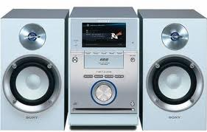
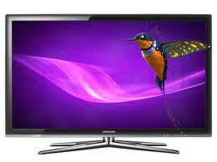
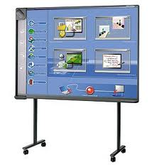
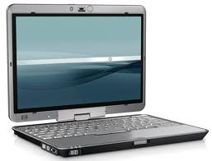
Информацион технологиялар
Информацион технологиясыны дерслерни тек земаневий дегильде, баланынъ акъылында къалмасыны, хатырасыны фааль суретте инкишаф этмесини козьде тута…

Slide 10
Интерактив окъутувнынъ шекиллери
«Мен санъа, сен манъа»
Коммуникатив
оюнлар
«Инанам – инанмайым»
Роль оюнлары
«Дискуссиялар»
«Микрофон»

Slide 11
Оюн технология
дерс-конкурсы
дерс-ярыш
дерс-мешгъулиет
дерс-мунакъаша
дерс-музакере
дерс-сеяат
ишкузар оюн
Оюн иджадий къабилиетлерини инкишаф эте, талебелерде гъалебелерге тырышмакъ ве янъы бильги алмакъны тербиелей, дикъкъатларыны, фикирлерини арекетлештире…

Slide 12
Группаларда чалышув
Группаларнен чалышувда
чешит тюрлю
интерактив усулларны
къулланмакъ мумкюн:
Брейн ринг, КВН,
дикъкъатлы окъуйыджы,
Не? Къайда? Не вакъыт?
Бу усулларны къулланмакъ
ичюн,
оджа кунь эвельси
азырлыкъ корьмек керек.
Лякин бу усулларнынъ
элементлерини эр
бир дерсте
къулланмакъ да мумкюн.

Slide 13
Кичик группаларда чалышув
Бойле группаларда
талебелер фааль
чалышалар.
Талебелер сыныфдашларынен
берабер иште иштирак
этелер, озьлерининъ
фикирлерини ифаде этюв,
музакереге
мотивация ола.

Slide 14
Чифт группаларнынъ болювининъ вариантлары ве чалышувы
1. Номерлерге эсаплашув
(1,2,3,)
2. «Жребий» Талебелерге ренкли кягъят япрачыкълар таркъатыла.
Бир ренкли сойлары бир группаны тешкиль эте.
3. «Афта куньлери»
4. «Йыл мевсимлери»
5. «Баарь чечеклери» - талебелерге чечеклер таркъатыла, бир сой
чечек бир группаны тешкеиль эте. Кичик группаларнен чалышув усулы
сыныфта талебелернинъ сайысы аз олса, мумкюн кечирмеге.

Slide 15
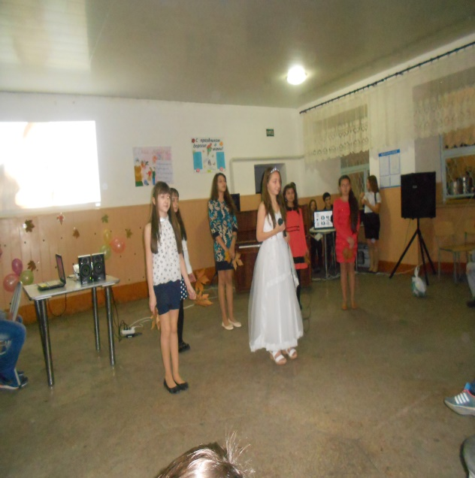
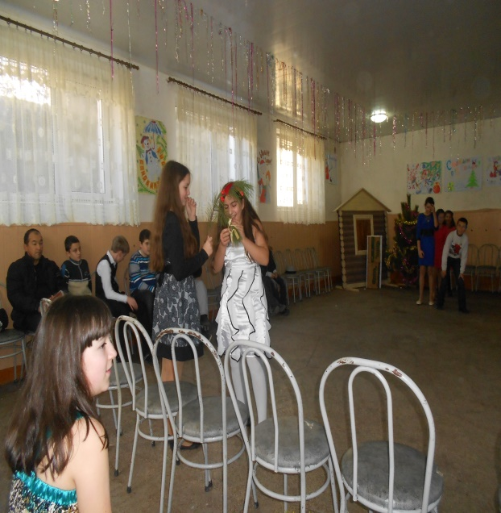
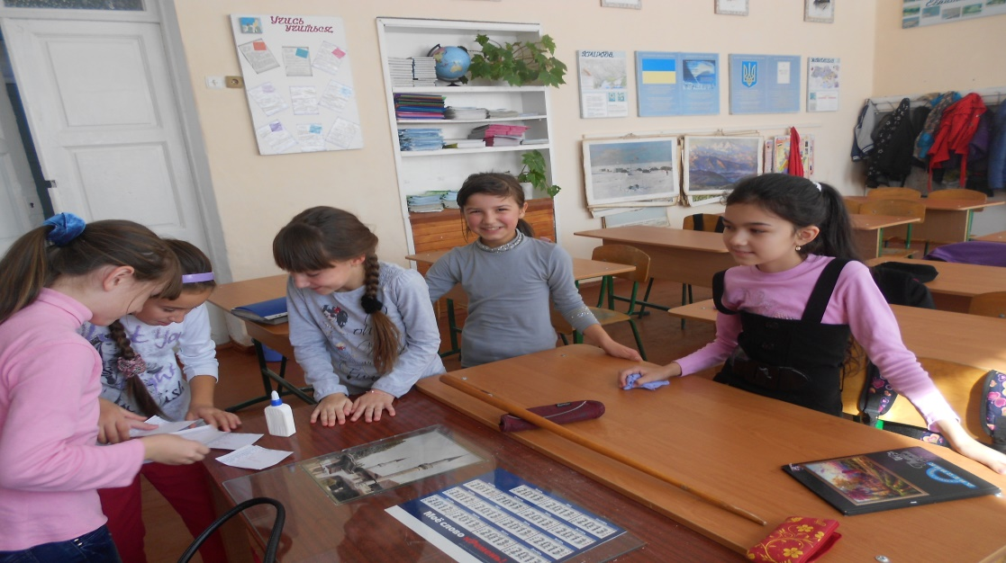
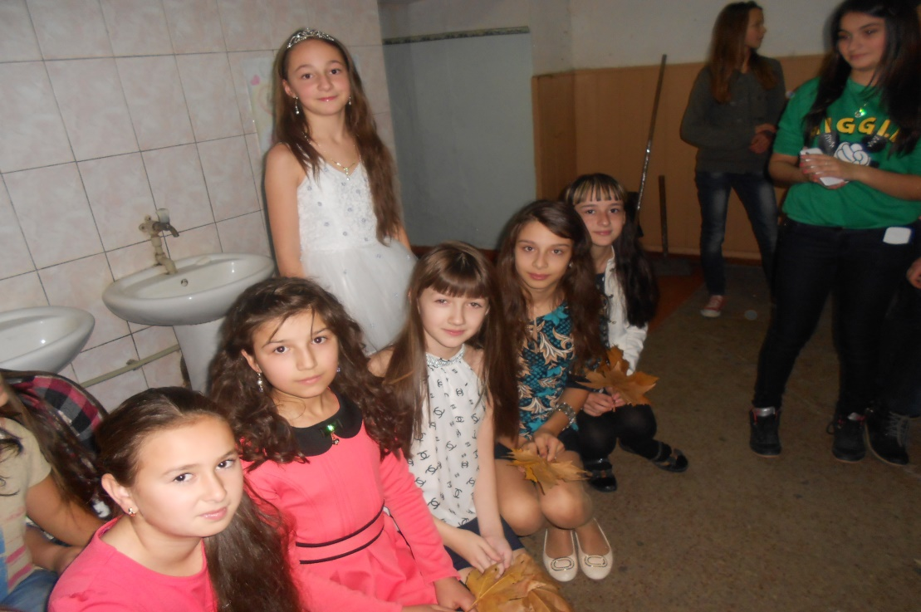
Иджадий ишлер
Эсерни театрлемек
Эсерге чалгъыджыламакъ
Эсерге ресим япмакъ
Эсерге аталар сезлери, тапмаджалар кетирмек
Эсас къарамангъа мектюп язмакъ
Языджыгъа мектюп язмакъ

Slide 16
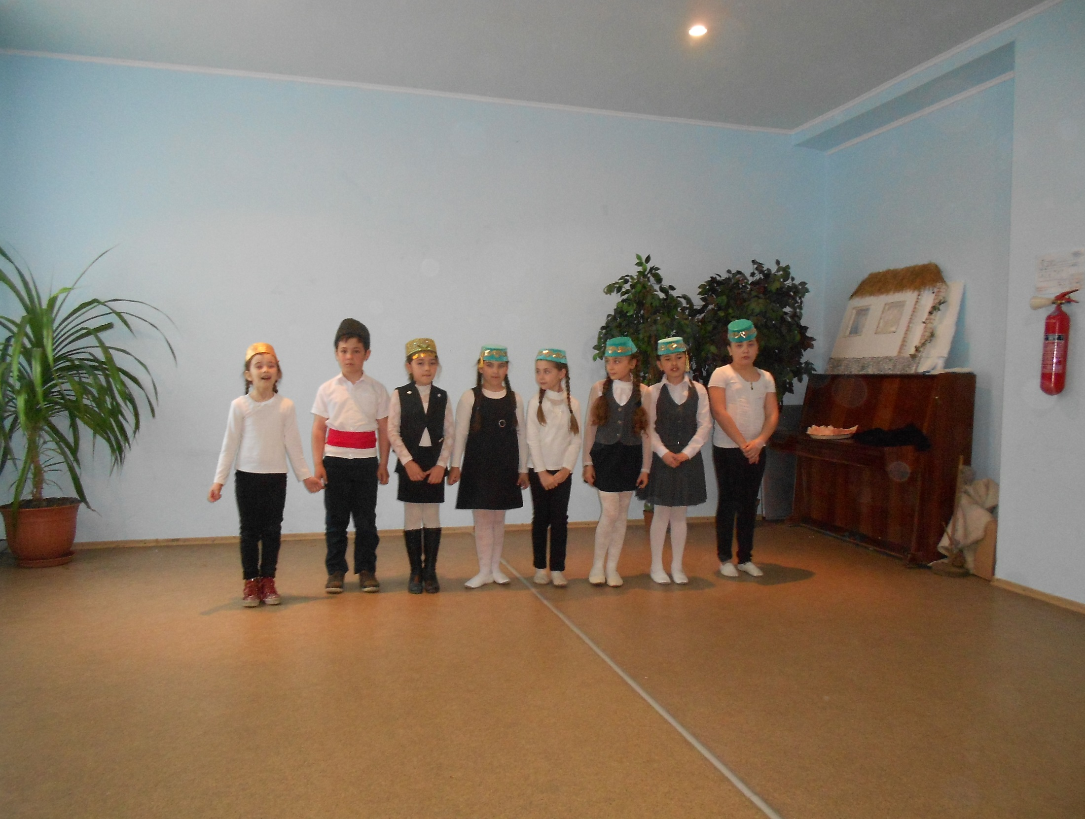

Slide 17
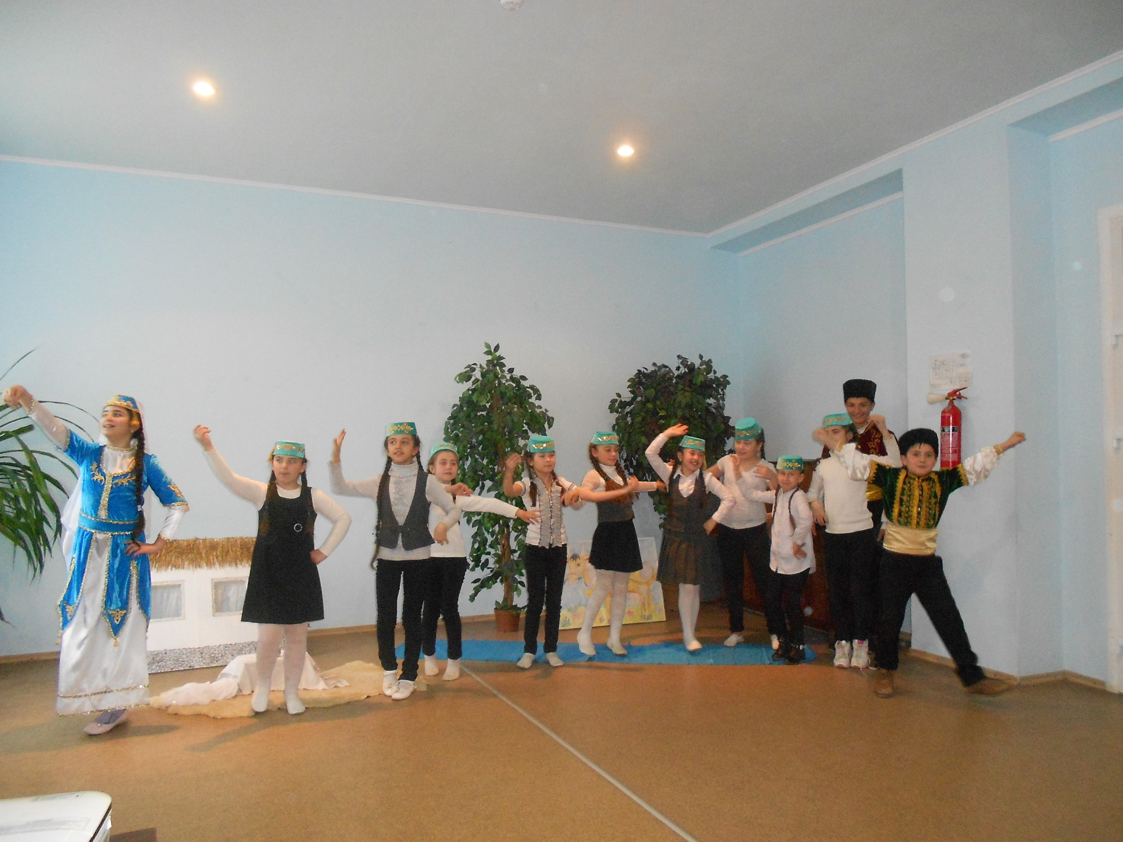

Slide 18
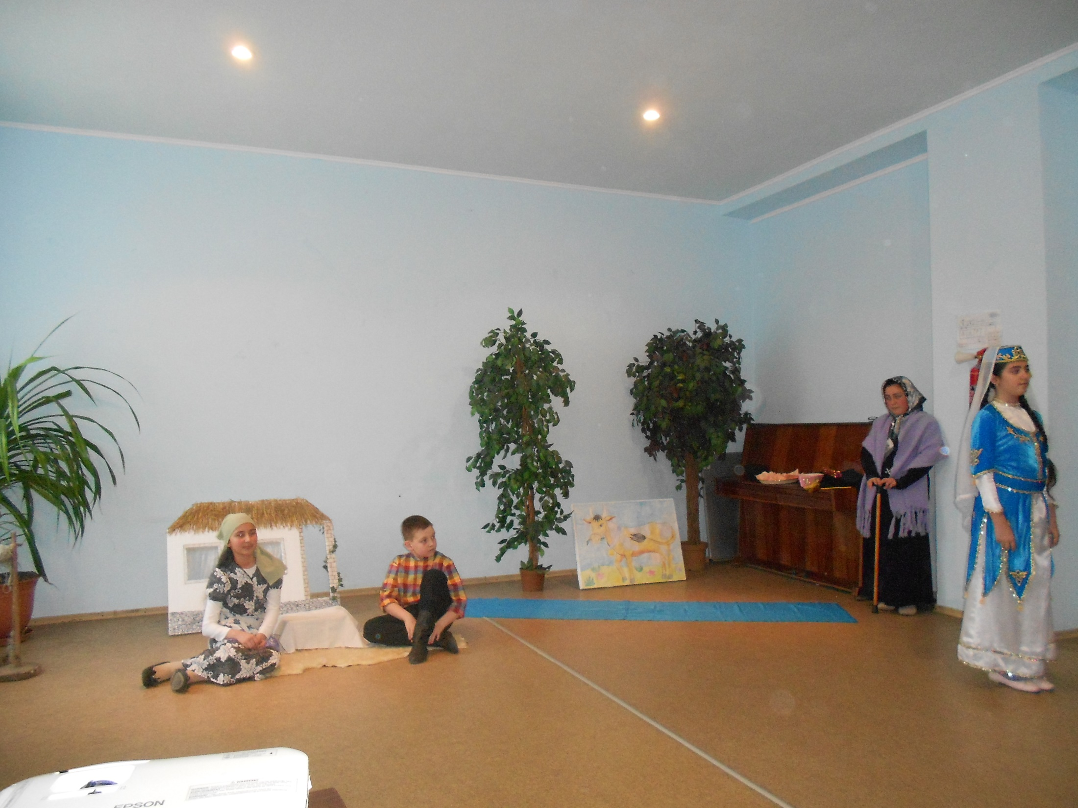

Slide 19
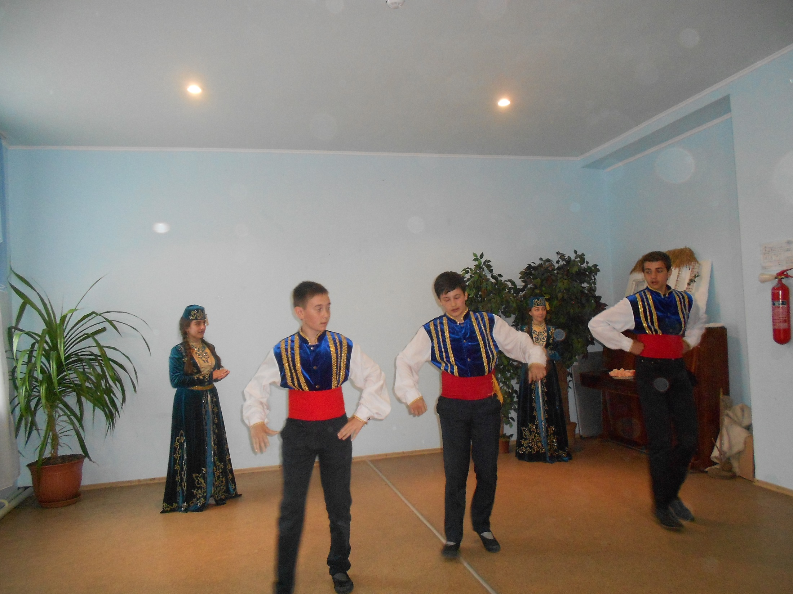

Slide 20
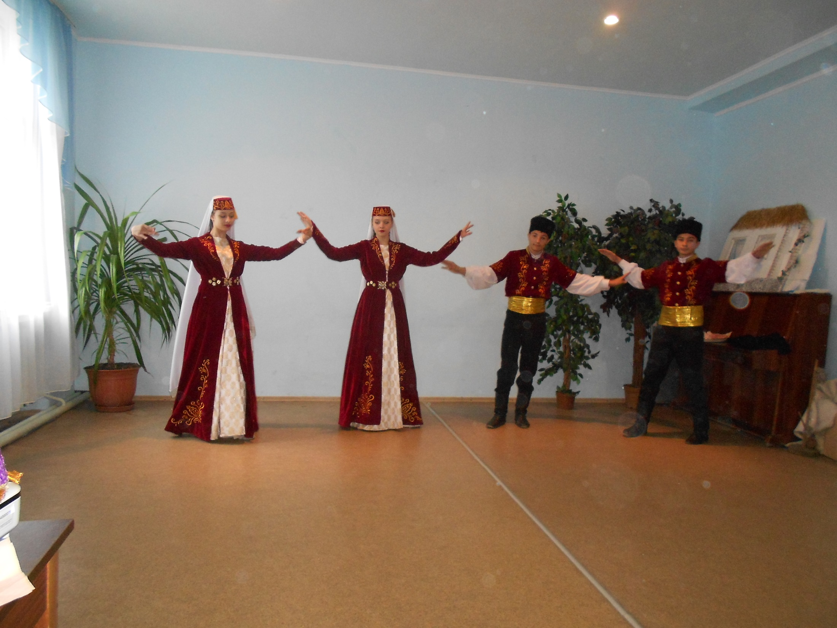

Slide 21
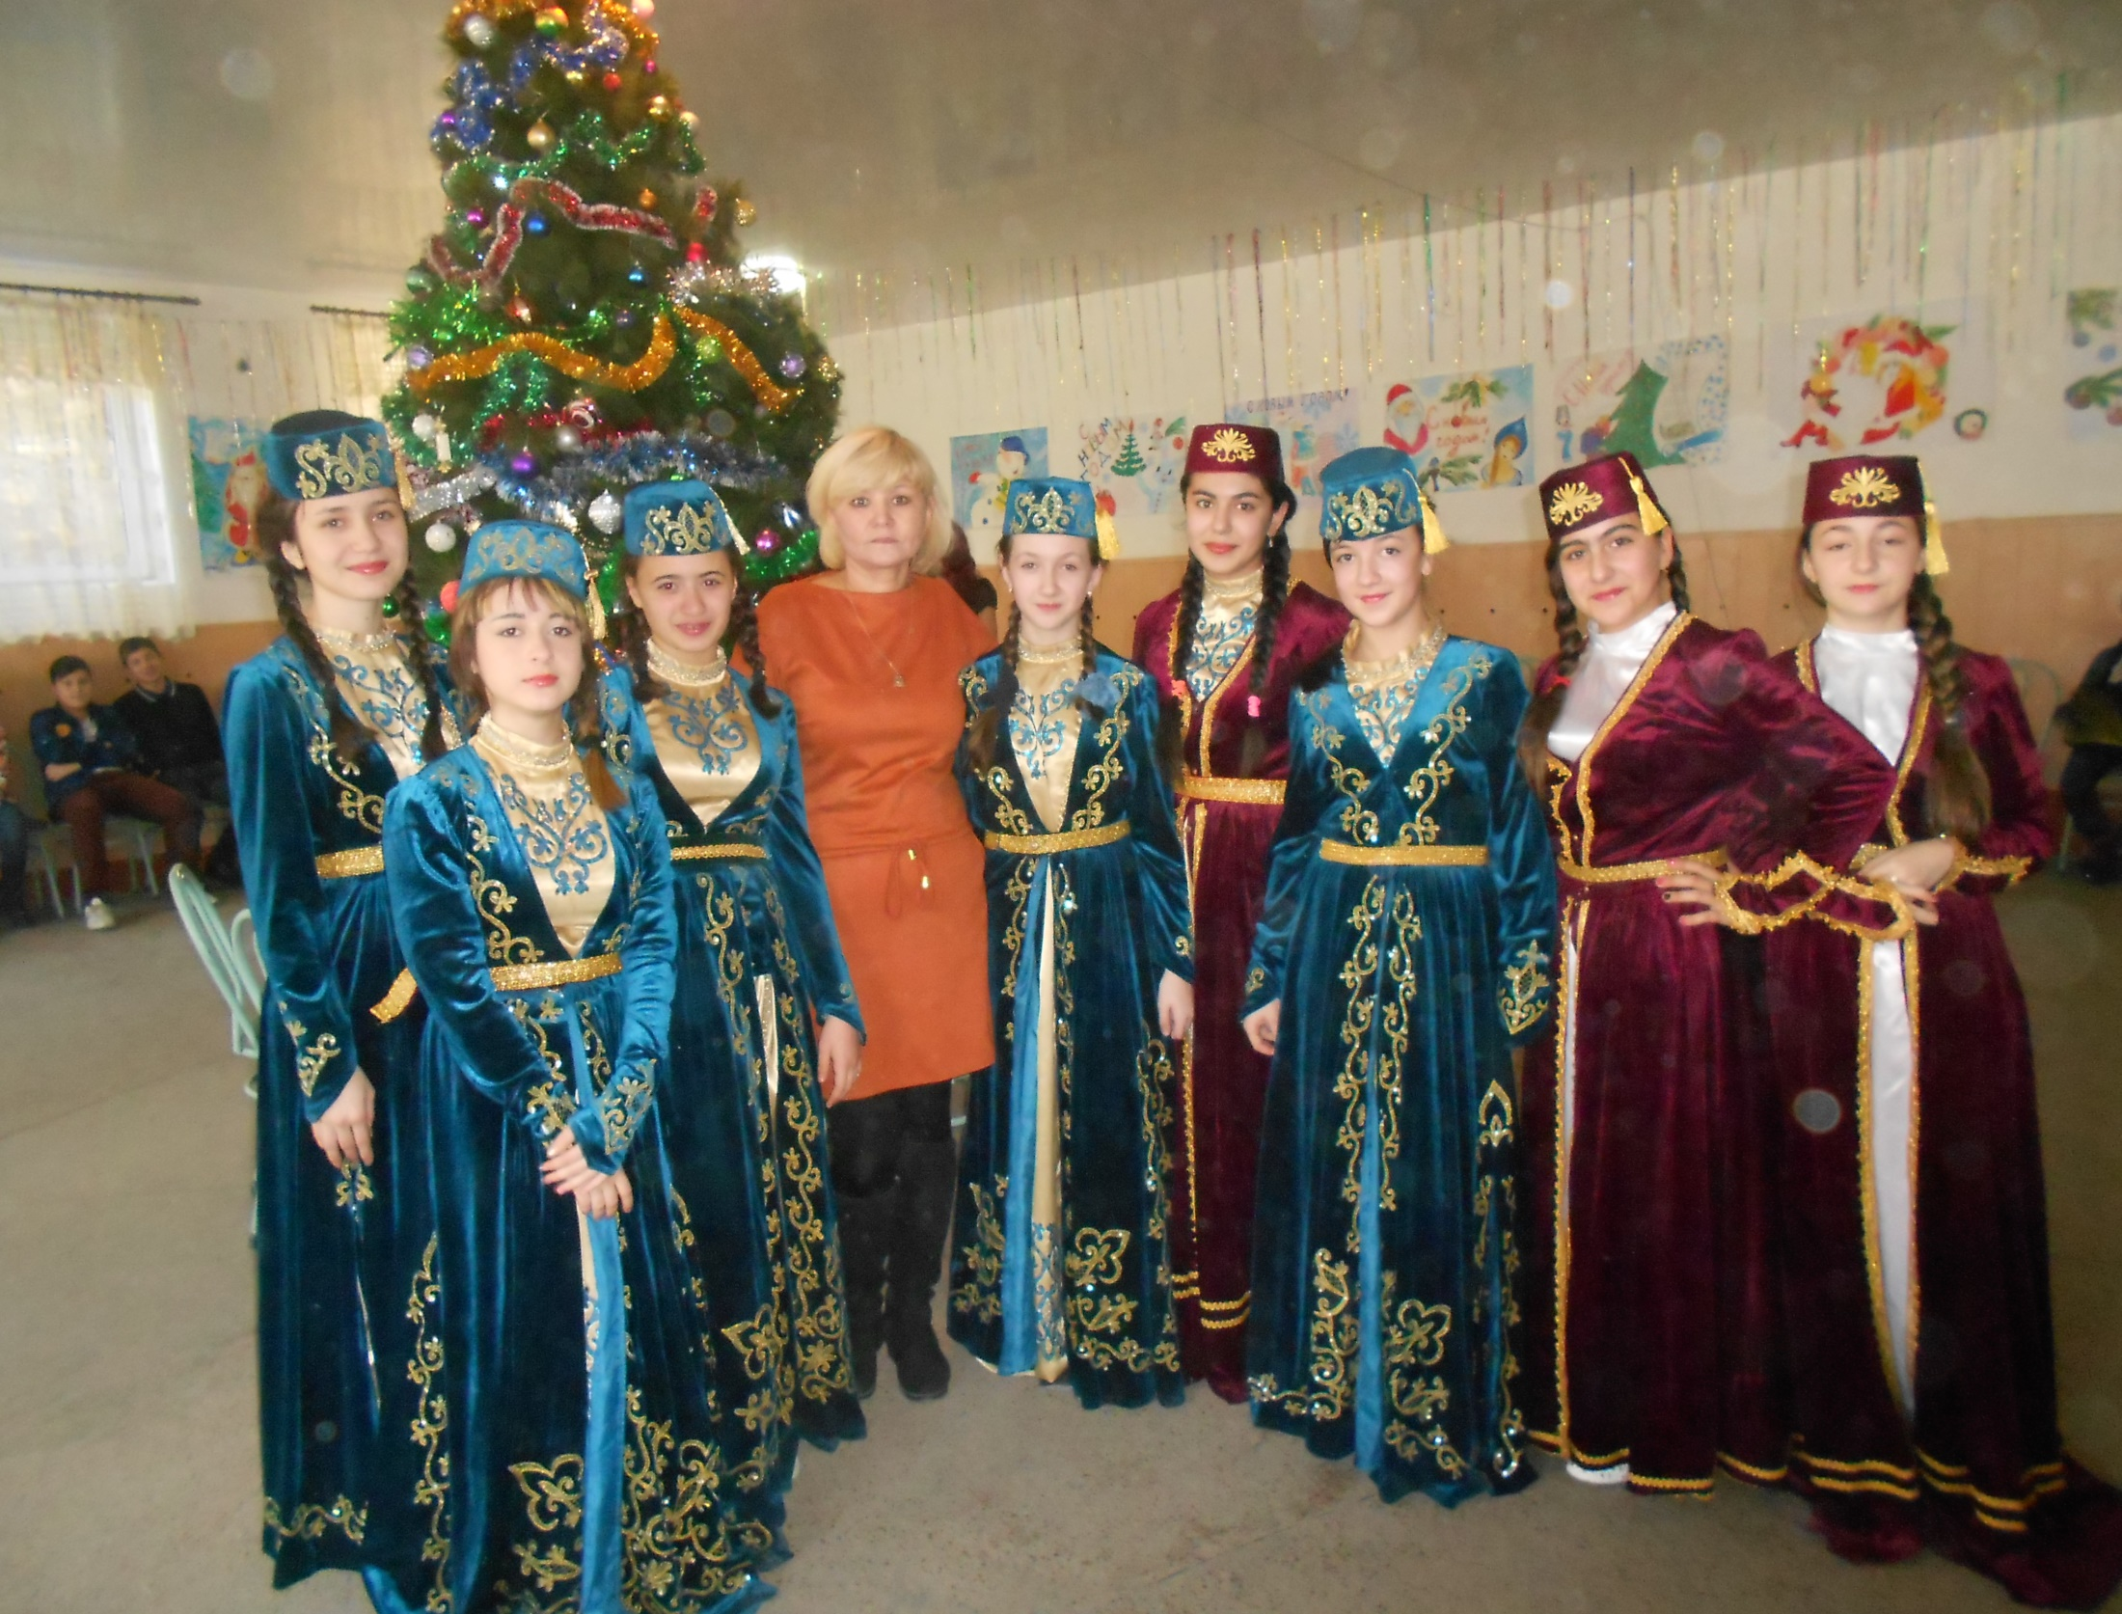

Slide 22
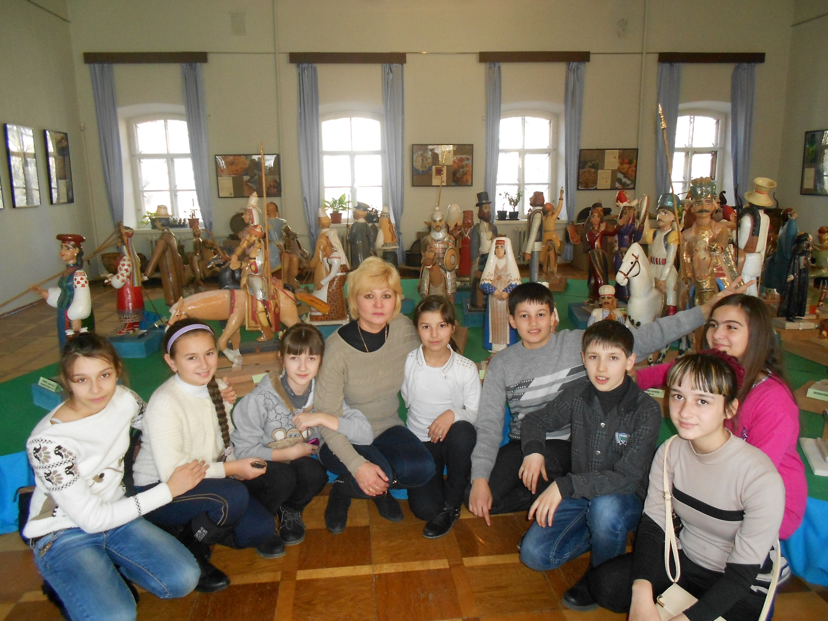

Slide 23
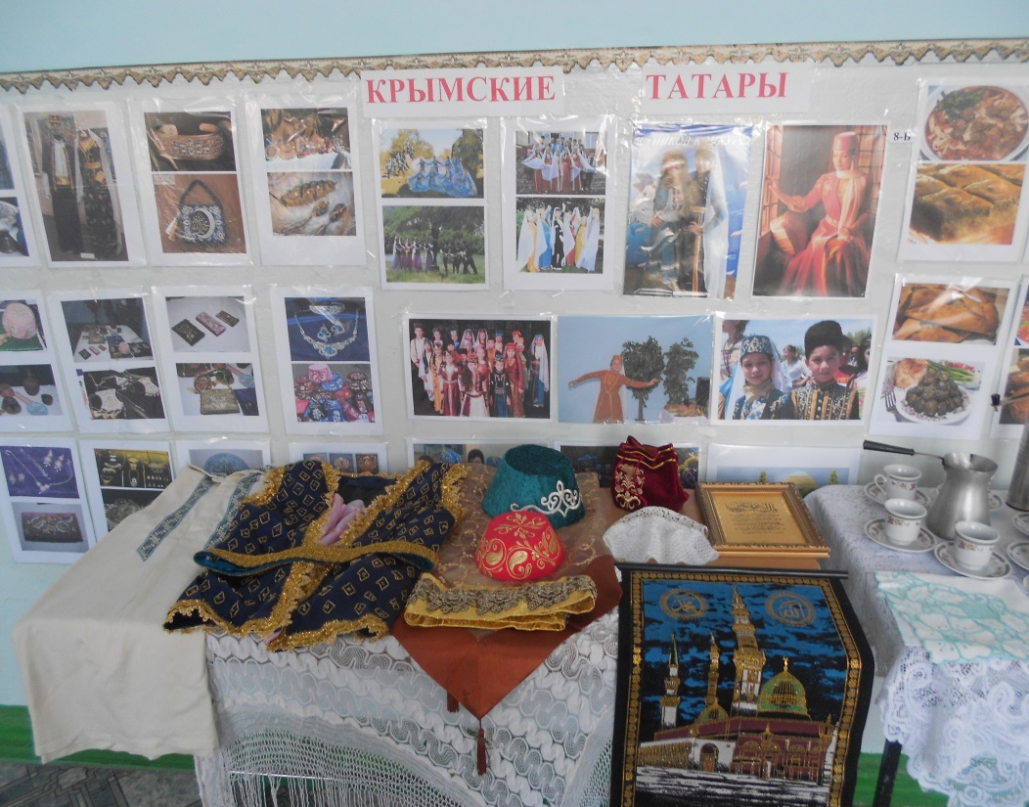
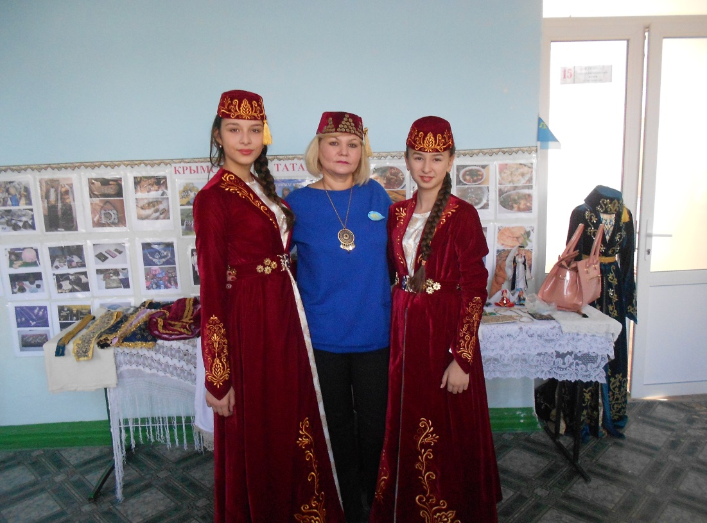
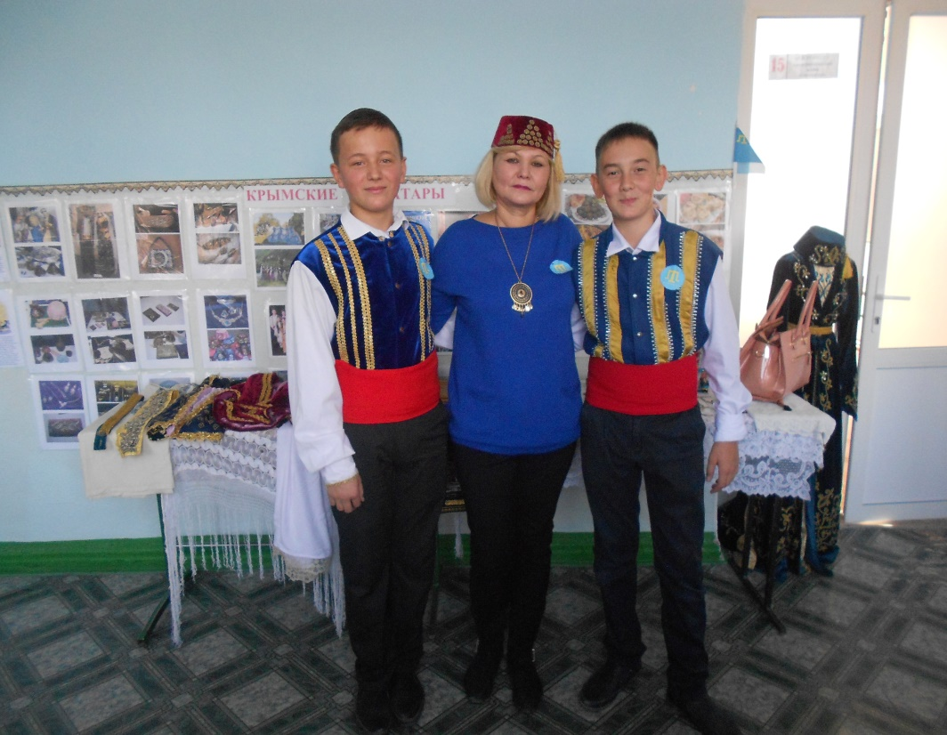
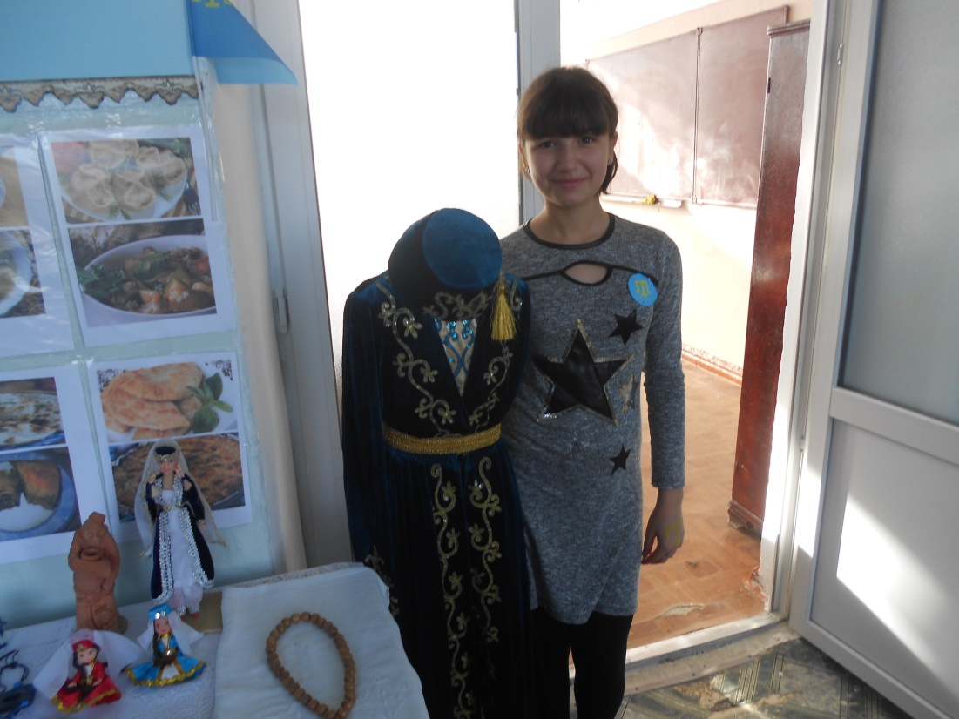

Slide 24
Нетидже ве теклифлер:
Талебелерде мешгъулиет, окъувгъа меракъ, къыйынлыкъларны енъмеге тырыш тешкиль этмек;
даимий вакъыт къыдырмакъ, эксперимент этмек, муккеммеллешмек керек;
Инновацион технологияларнен фааль къулланмакъ керек.
Балагъа ачылмагъа, кендисине эмин олмагъа, озюнинъ къыйметини дуймагъа ярдым этемиз биз, оджалар

